Slide 1
PAALALA SA MGA INSTRUKTOR:
BASAHIN MUNA ANG TEKSTONG “KALAGAYAN NG MANGGAGAWANG PILIPINO: OKTUBRE 2024” BAGO GAMITIN ANG PRESENTATION NA ITO.

Slide 2

KALAGAYAN NG MANGGAGAWANG PILIPINO
Oktubre 2024

Slide 3

PANIMULA
Nagsara ang ikalawang taon ng administrasyong Marcos sa hikahos na kalagayan ng manggagawang Pilipino.
Patuloy na kinonsolida ni Marcos ang kanyang kapangyarihan bilang pangulo habang umiigting ang hidwaan nito laban sa pangkating Duterte.
Image source: Rappler

Slide 4
Panakip butas ang mga ito upang pagtakpan ang kapalpakan ng kasalukuyang administrasyon na bigong tugunan ang mga batayang kahilingan ng masang Pilipino.
Pinagpapatuloy nito ang mga hakbangin ng mga nagdaang administrasyon:
Paglobo ng utang: PhP 15.69 trilyon, Hulyo 2024
Neoliberal na mga polisiya

Slide 5
Sang-ayon sa mga prinsipyo ng neoliberalismo, ipinauubaya sa mga korporasyon ang usapin ng sahod, kalagayan sa trabaho, at iba pang susing usaping paggawa sa paniniwalang ang maluwag na kontrol sa mga korporasyon ang makapagpapalago ng ekonomiya.

Slide 6
SAHOD

Slide 7
SAHOD
Tantos ng kahirapan = 15.5% o 17.54 milyong Pilipino
Poverty threshold = PhP 92.49 daily per capita
Kaya naman sa isang bansa kung saan sahod ang pinagkukunan ng kita ng 56% ng mga pamilya, mabigat na salik ang sahod sa pagsidhi o paghupa ng kahirapan sa bansa.

Slide 8
SAHOD
Dami ng kumikita ng minimum wage at halagang mas mababa rito = 7.3 milyon (Oktubre 2022)
Sa unang hati ng taong 2024, naglipana ang mga panukalang batas sa Kongreso na layong magpatupad ng pambansang umento sa minimum na sahod. Sa kasalukuyan, walang naisabatas ni-isa sa mga ito.
January – September 2024 = lima (5) sa 17 rehiyon lamang ang nagpatupad ng umento

Slide 9
Mga argumento laban sa makabuluhang umento sa minimum na sahod:
Malulugi ang mga MSME
  ASPBI 2021, Compensation Expense: MSME – 7%; Large enterprises – 12%
Inflationary effect
  Sa tunguhing mapanatili ang tubo, ipapasa ng mga empresa sa mamimili sa pamamagitan ng dagdag presyo ang dagdag gastos dulot ng umento sa sahod.

Slide 10
Tuluy-tuloy na magiging bansot ang tunay na halaga ng sahod sa harap ng barat at minsanang umento sa sahod.
REHIYON | CONSUMER PRICE INDEX (August 2024) | DI-AGRIKULTURAL (PhP) |  | AGRIKULTURAL (PhP)
 |  | Nominal | Real | Nominal | Real
NCR | 122.8 | 608-645 | 525.24 | 608 | 495.11
CAR | 124.6 | 430 | 345.10 | 430 | 345.10
I | 124.1 | 402-435 | 350.52 | 402 | 323.93
II | 127.8 | 450 | 352.11 | 415 | 324.73
III | 131.2 | 449-500 | 381.10 | 422-470 | 358.23
IV-A | 126.6 | 385-520 | 410.74 | 385-479 | 378.36
IV-B | 133.5 | 369-395 | 295.88 | 369-395 | 295.88
V | 131.7 | 395 | 299.92 | 395 | 299.92

Slide 11
REHIYON | CONSUMER PRICE INDEX (August 2024) | DI-AGRIKULTURAL (PhP) |  | AGRIKULTURAL (PhP)
 |  | Nominal | Real | Nominal | Real
VI | 130.3 | 450-480 | 368.38 | 440 | 337.68
VII | 121 | 420-468 | 386.78 | 415-458 | 378.51
VIII | 124.2 | 405 | 326.09 | 375 | 301.93
IX | 124.7 | 381 | 305.53 | 368 | 295.11
X | 128.2 | 423-438 | 341.65 | 411-426 | 332.29
XI | 128.6 | 481 | 374.03 | 476 | 370.14
XII | 129 | 403 | 312.40 | 382 | 296.12
CARAGA | 126.2 | 385 | 305.07 | 385 | 305.07
BARMM | 125.7 | 336-361 | 287.19 | 316-335 | 266.51

Slide 12
Mas mababa ang minimum na sahod kumpara sa poverty threshold.
Rehiyon | Minimum na Sahod (Setyembre 2024) | Poverty Threshold (2023)
NCR | PhP 14,190/buwan | PhP 15,713/buwan
BARMM | PhP 7,942/buwan | PhP 12,884/buwan
Note: Minimum na sahod - NCR: PhP 645/day, BARMM: PhP 361/day ; 22 work days per month

Slide 13
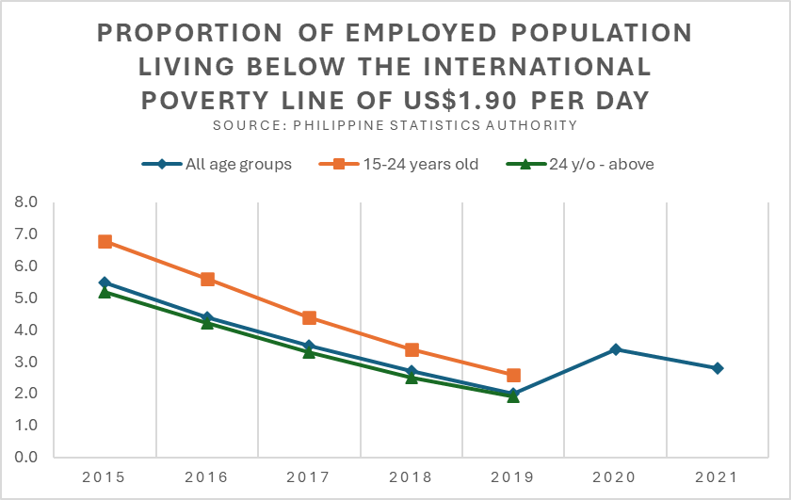
Bagamat nasa batas ang karapatan sa minimum na sahod, marami pa rin ang kumikita nang higit na mas mababa rito. Noong 2021, mayroong 1.23 milyong manggagawang may trabaho ang nabubuhay sa halagang di aabot sa USD 1.90 o PhP 93.58

Slide 14
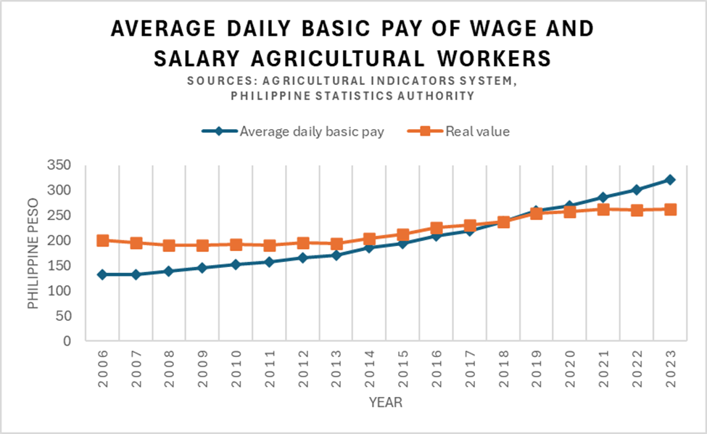
Maoobserbahan na mas mas mababa ang minimum na sahod ng mga manggagawang agrikultural kumpara sa mga manggagawang di-agrikultural. Ang agwat ay nasa pagitan ng PhP 5 at PhP 41.

Slide 15
Ang mas masahol na lagay ng sahod ng mga manggagawang agrikultural ay sinasang-ayunan ng datos hinggil sa karaniwang arawang sahod ng manggagawang agrikultural.
18 TAON = PhP 190 increase in nominal value; PhP 62 increase in real value

Slide 16
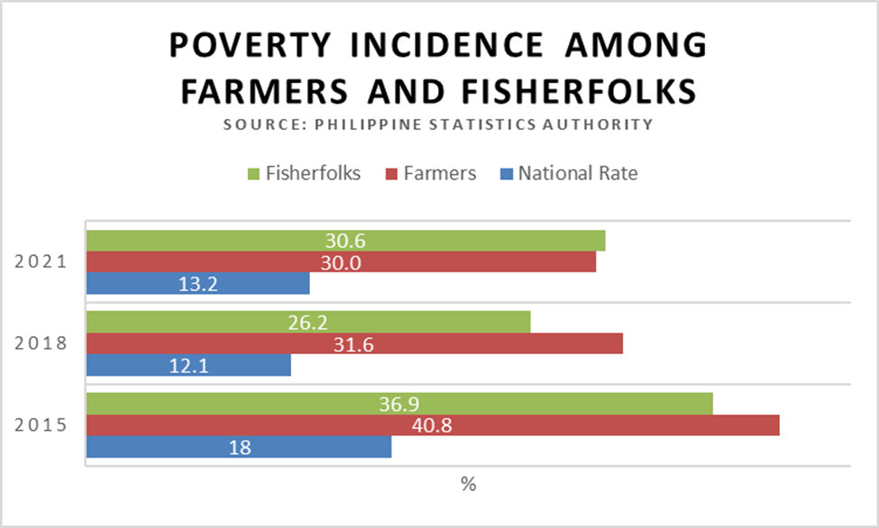
Hindi kataka-taka na higit ding mas mataas ang bilang ng mahirap sa hanay ng mga manggagawang agrikultural.
Dalawang ulit na mas mataas ang tantos ng kahirapan sa hanay ng mga manggagawang agrikultural kumpara sa pambansang tantos.

Slide 17
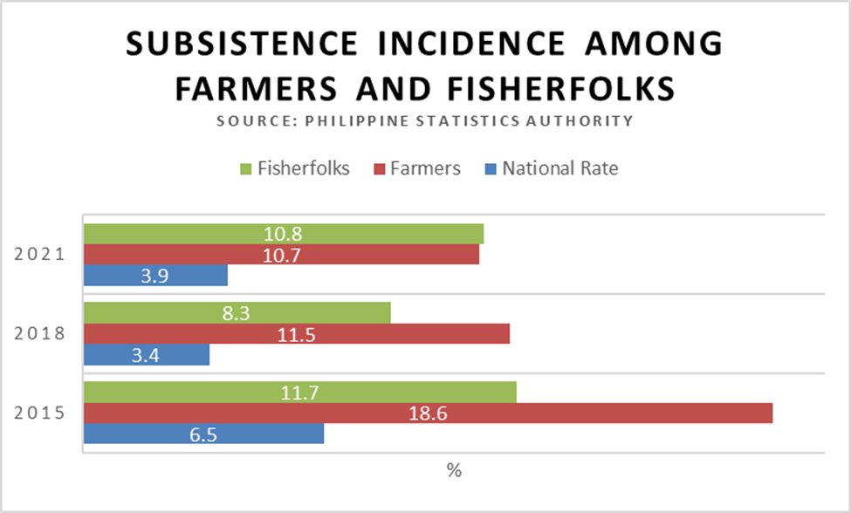
Tatlong ulit naman na mas mataas ang tantos ng subsidence incidence sa hanay ng mga magsasaka at mangingisda kumpara sa pambansang tantos.
Food threshold, 2021 = PhP 55.86/day per capita

Slide 18
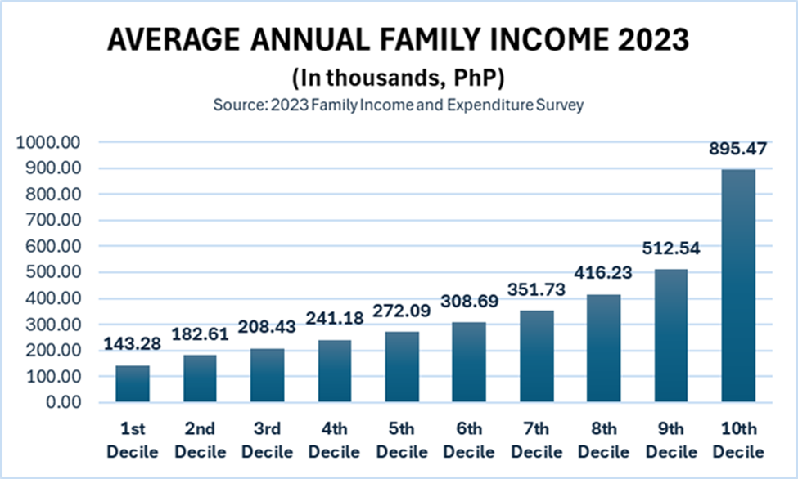
Ayon sa 2023 Family Income and Expenditure Survey, ang karaniwang kita ng 10% pinakamayayamang pamilya ay mas malaki ng anim (6) na ulit kaysa sa kita ng 10% pinakamahihirap na pamilya.

Slide 19
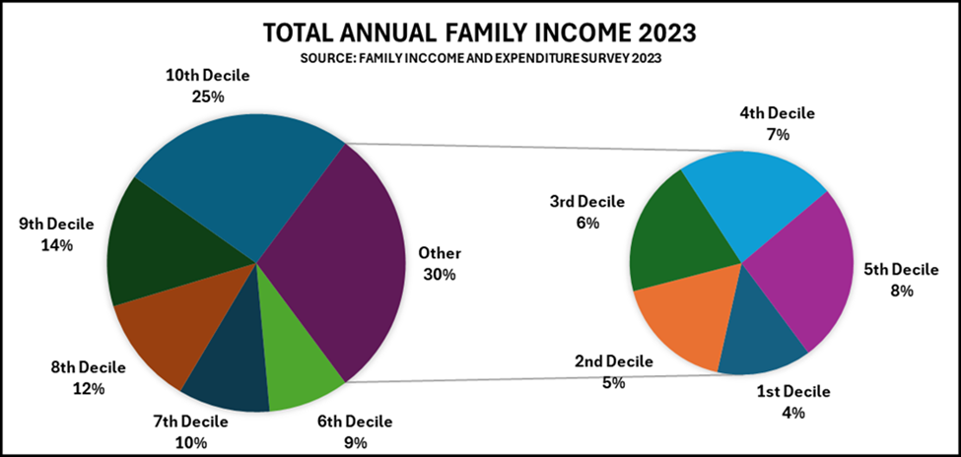
Sa kabuuan, ang kita ng 10% pinakamayayamang pamilya ay halos kasinglaki ng kita ng 50% pinakamahihirap na pamilya.

Slide 20
Kung susuriin, malaking bahagi ng kita ng pinakamayayamang pamilya ay nakakonsentra lamang sa iilang mga pamilya at indibidwal.
Pangunahin na rito ang magkakapatid na Sy kung saan nadagdagan ang kanilang net worth ng PhP 100.13 bilyon para sa taong 2023.
Malaki rin ang itinaas ng net worth nina Ramon Ang
(PhP 77.88 bilyon), Enrique Razon Jr. (PhP 33.38 bilyon) at Manny Villar (PhP 16.69 bilyon) sa parehong panahon.

Slide 21
Makikitang sa mga nabanggit na kilo-kilometro ang agwat ng kinikita ng mga pinakamayayaman at pinakamahihirap na mga Pilipino.
Mula rito, umiigting ang panawagan ng mga unyon at pangmasang organisasyon para sa makabuluhang umento sa sahod at makatwirang pagbubuwis sa mga pinakamayayamang indibidwal at korporasyon

Slide 22
TRABAHO

Slide 23
Hulyo 2024 = 47.7 milyong may trabaho
= 5.8 milyong underemployed
2024 | Enero | Pebrero | Marso | Abril | Mayo | Hunyo | Hulyo
Labor Force Participation (%) | 61.1 | 64.8 | 65.3 | 64.1 | 64.8 | 66.0 | 63.5
Employed (%) | 95.5 | 96.5 | 96.1 | 96.0 | 95.9 | 96.9 | 95.3
Underemployed (%) | 13.9 | 12.4 | 11.0 | 14.6 | 9.9 | 12.1 | 12.1
Unemployed (%) | 4.5 | 3.5 | 3.9 | 4.0 | 4.1 | 3.1 | 4.7
Persons Not in the Labor Force (%) | 38.9 | 35.2 | 34.7 | 35.9 | 35.2 | 34.0 | 36.5

Slide 24
Sa batayan ng oras paggawa,
48 oras pataas
= 9.55 milyon
= 6.03 milyon sa mga ito ay nagsabing dagdag kita ang dahilan ng kanilang pagtatrabaho lampas sa normal work hours.
Mas mababa sa 40 oras
= 13.84 milyon
= 9.15 milyon sa mga ito ay nagsabing kalikasan ng kanilang trabaho ang dahilan ng kung bakit di aabot sa 40 oras ang kanilang oras paggawa (part-time, informal)

Slide 25
2.38 milyon = walang trabaho
28.82 milyon = persons not in the labor force: Ayon sa Philippine Statistics Authority: “[t]hose not in the labor force are persons who are not looking for work because of reasons such as housekeeping, schooling, and permanent disability. Examples are housewives, students, persons with disability, or retired persons.” (Technical Notes, Labor Force Survey)

Slide 26
Batay sa uri ng trabaho,
26.5% o 12.64 milyon = gumagampan ng elementary occupations na may karaniwang buwanang
sahod na PhP 12,276 noong 2021.
24.2% o 11.54 milyon = sales and service workers
~ Ang dalawang nabanggit na linya ng paggawa ay kinatatangian ng laganap na impormalisasyon, mababang pasahod, kontraktwalisasyon, at kawalan o kakapusan ng access sa panlipunang proteksyon.

Slide 27
Batay sa uri ng manggagawa,
63.8% o 30.43 milyon = sahuran
49.9% o 23.8 milyon = nakapaloob sa pribadong empresa
5.7% o 2.72 milyon – unpaid family worker

Slide 28
Batay sa kasarian,
LFP = 74.5% o 29.5 milyong kalalakihan
= 52.4% o 20.6 milyong kababaihan
~ Isa sa mga salik sa malaking agwat na ito sa LFP ay dahil maraming kababaihan ang nadedestino sa housekeeping. Batay sa nabanggit sa itaas, sila ay tinuturing na persons not in the labor force kahanay ng mga PWD, estudyante, at mga retirado.

Slide 29
Ayon sa 2023 Survey on Overseas Filipinos,
2.16 milyon = OFWs
1.20 milyon o 55.6% = kababaihan
= 64.1% sa mga kababaihang OFW ay gumagampan ng elementary occupations
958k o 44.4% = kalalakihan
= pinakamarami sa hanay ng mga kalalakihang OFW (25.4%) ang gumagampan bilang plant at machine operators and assemblers.

Slide 30
Impormal na Sektor
16.17 milyon = self-employed, unpaid family members
2.1 milyon = nagtatrabaho sa private household
= kabilang dito ang mga kasambahay na may minimum na sahod na PhP 4,100-6,500
400k = platform workers (FairWork Philippines 2022 report)
~ Maaari ring masama sa bilang ng sektor ang mga nagtatrabaho sa loob ng pribadong empresa. Bagamat sila ay nakapaloob sa pormal na kaayusan sa empleyo, marami sa kanila ang babad sa iba’t ibang bulnerabilidad tulad ng mababang pasahod, di-ligtas na kondisyon sa paggawa, kawalang access sa panlipunang proteksyon, at kawalang seguridad sa trabaho.

Slide 31
Sa mga empresang may di bababa sa 20 empleyado
(5.37 milyon),
990,443 = manggagawang di-regular
= 296,258 sa mga manggangawang di-regular ang
project-based/kontraktwal
590,779 = agency-hired

Slide 32
Tunay na marami ang nagtatrabahong Pilipino sa intensyong mapangibabawan ang gutom. Gayunman, katambal na katotohanan na mababa ang kalidad ng trabaho ng milyun-milyong manggagawang Pilipino. Makikita ito sa konsentrasyon ng kalakhan ng mga manggagawa na gumagampan ng low-paying jobs, laganap na pagtatrabaho ng lampas sa normal na dami ng oras paggawa, malawak na impormalisasyon, at exodo ng milyun-milyong Pilipino palabas ng bansa para sa disenteng kita.

Slide 33
KARAPATAN

Slide 34
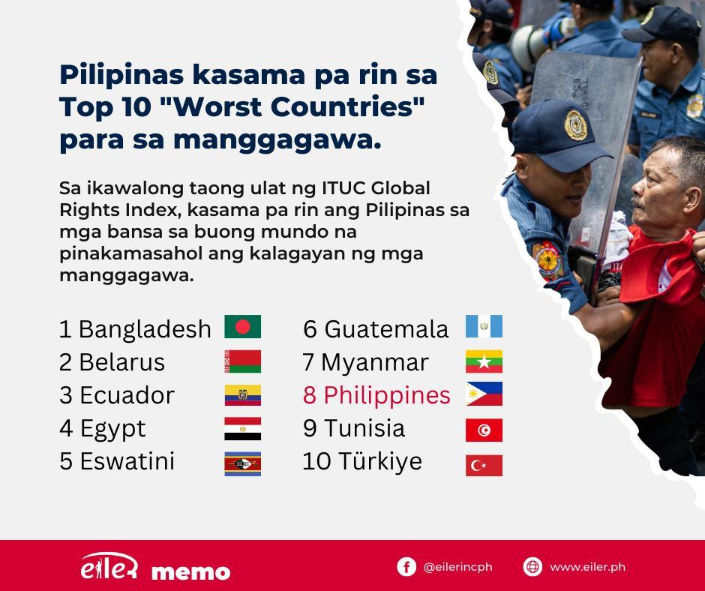
Panunupil sa mga karapatan ng manggagawa

Slide 35

Sa kasalukuyan ay may 755 na bilanggong pulitikal sa bansa, 27 dito ay mga aktibista sa paggawa.
Labing tatlo na ang sapilitang nawala sa ilalim ng rehimeng Marcos Jr. Sa sektor ng paggawa, si William Lariosa, isang organizer sa Mindanao, ay dinukot noong Abril 2024, samantalang si Loi Magbanua, isang organizer sa Metro Manila, ay dinukot noong Mayo 2022.

Slide 36
Kalagayan ng Unyonismo
= 6.11 milyong miyembro
= 143,741 na rehistradong organisasyon ng paggawa
= 288,313 bilang ng manggagawa na sakop ng CBA

Slide 37
Organisadong Manggagawa sa mga Asosasyon at Unyon (as of 2nd Quarter 2024)
Kategorya | Dami | Tantos ng organisadong manggagawa
Labor Force | 78.89 milyon | 7.74 %
Labor Force Participation | 50.07 milyon | 12.20 %
Employed | 47.70 milyon | 12.80%
Wage and Salary | 30.41 milyon | 20.09%
Private Sector Unions membership | 1.67 milyon | 27.3%

Slide 38
Mga manggagawang sakop ng CBA (as of 2nd Quarter 2024)
Kategorya | Dami | Tantos ng organisadong manggagawa
Labor Force Participation | 50.07 milyon | 0.57%
Employed | 47.70 milyon | 0.60%
Wage and Salary | 30.41 milyon | 0.95%
Organized workers | 6.11 milyon | 4.71%

Slide 39
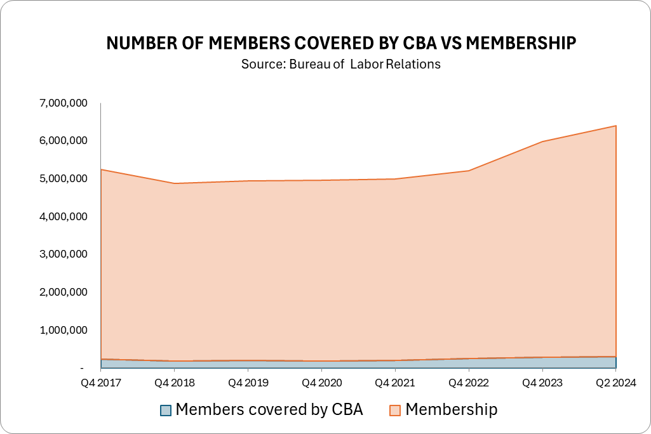
Kalagayan ng Unyonismo

Slide 40
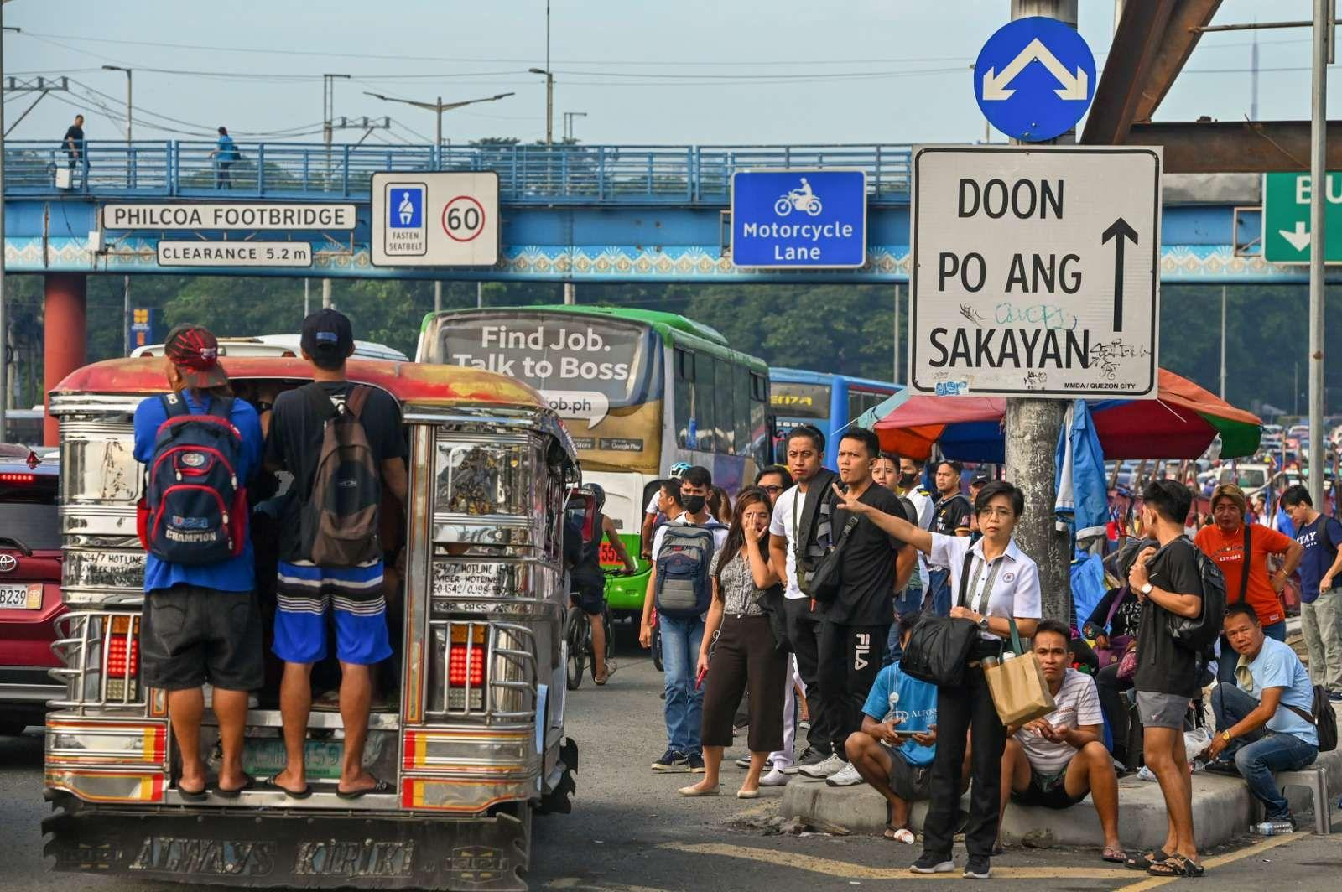
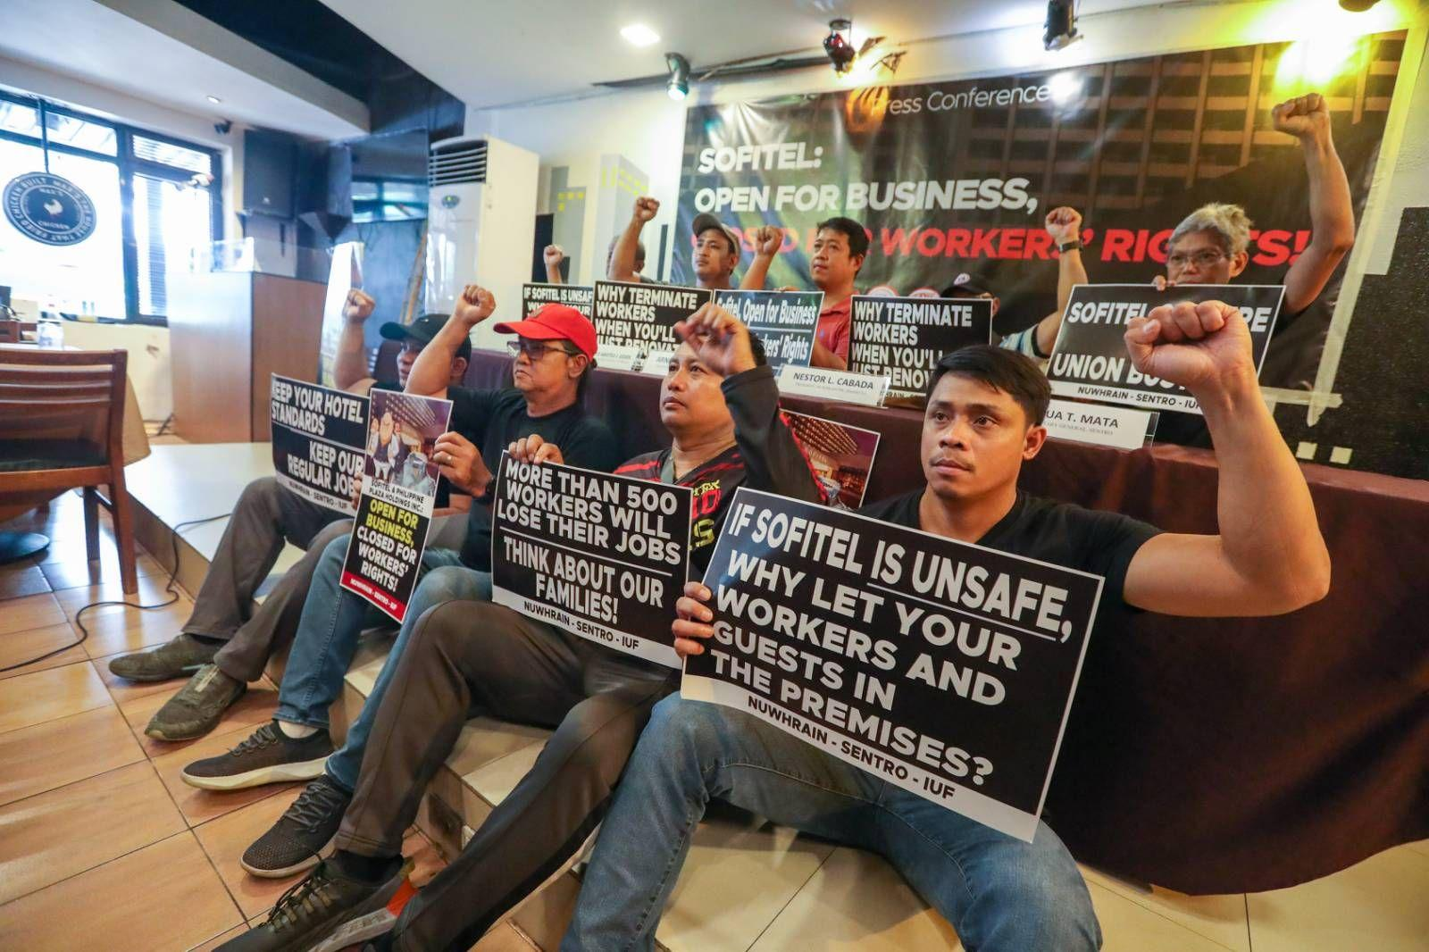
Pagkilos ng mga manggagawa
Transport Strike
Nexperia mass layoff
Sofitel layoffs
Filinvest Construction Workers’ Strike
Bacolod Water District Employees layoffs
Image source: https://news.abs-cbn.com/

Slide 41
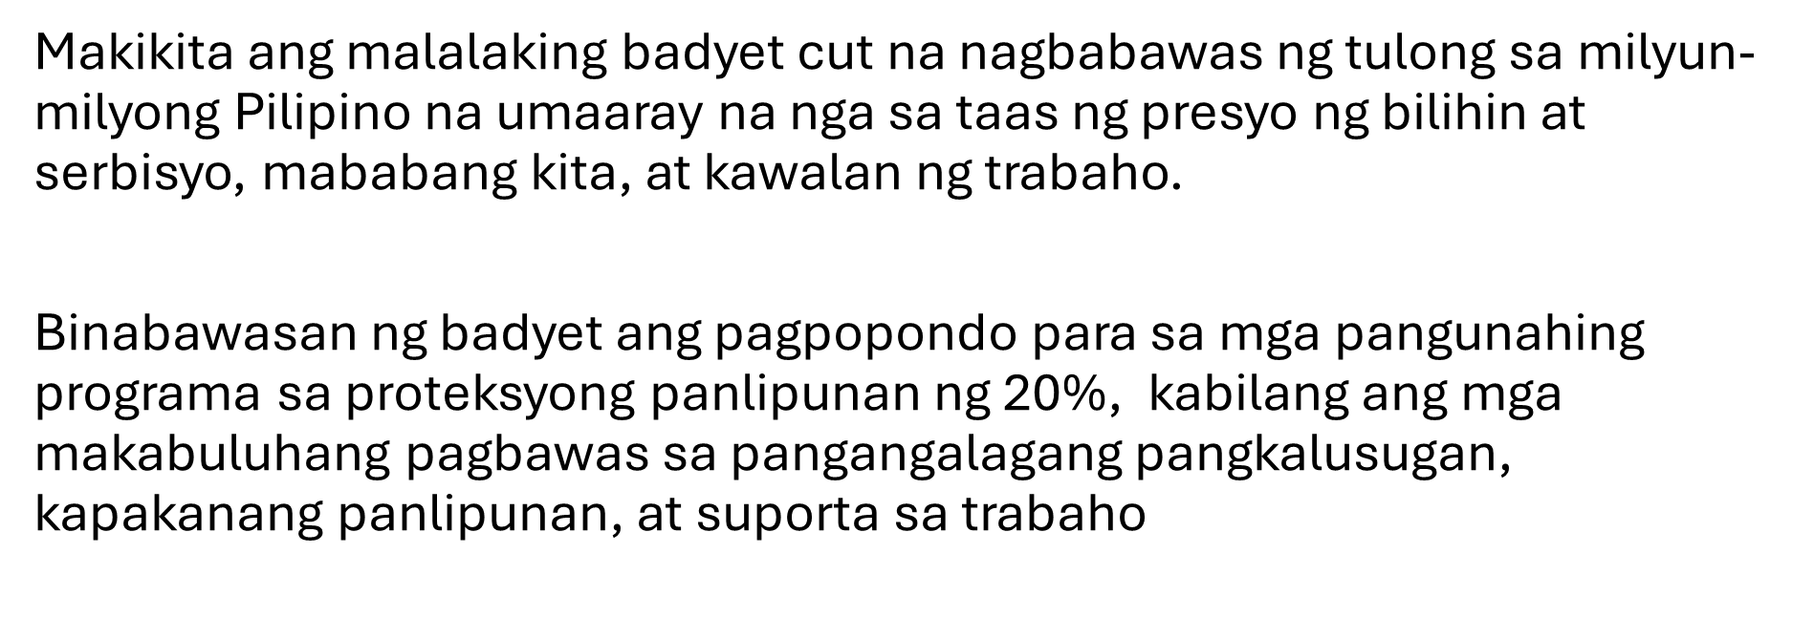
Budget 2025

Slide 42
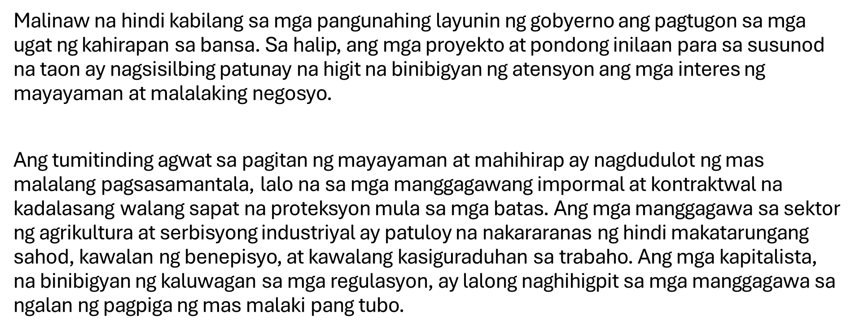
KONKLUSYON

Slide 43
KONKLUSYON
Hinog ang kondisyon para paigtingin ang pag-oorganisa, pagpapalakas ng hanay, at paglaban sa mga patakarang neoliberal na nagdudulot ng pang-aapi at kahirapan.

